Slide 1



Slide 2
本章要点
  数据的描述规则
  数据的操作规则

Slide 3
主要内容
2.1 C的数据类型
2.2 常量与变量
2.3 整型数据
2.4 浮点型数据运行
2.5 字符型数据

Slide 4
主要内容
2.6变量赋初值
2.7 各类数值型数据间的混合运算
2.8 算术运算符和算术表达式
2.9 赋值运算符和赋值表达式
2.10 逗号运算符和逗号表达式

Slide 5
2.1 C的数据类型
C语言提供了以下一些数据类型。
C语言提供了以下一些数据类型。
整型 int
基本类型
字符型 char
单精度实型
float
实型（浮点型）
双精度实型
double
数组类型
[]
数据类型
结构类型 struct
构造类型
联合类型 union
枚举类型 enum
指针类型
*
空类型（无值类） void

Slide 6
2.2 常量与变量
2.2.1 常量和符号常量
在程序运行过程中,其值不能被改变的量称为常量
常量区分为不同的类型：
整型 100，125，-100，0
实型 3.14 ， 0.125，-3.789
字符型 'a', 'b'，'2'
字符串 "a", "ab"，"1c34"

Slide 7
例3.1 符号常量的使用
#define PRICE 30
#include <stdio.h> void main ( )
{ int num, total; num=10; total=num * PRICE; printf(″total=%d\n″,total);
}
运行结果： total=300
说明：如再用赋值语句给PRICE赋值是错的
PRICE=40;/* 错误，不能给符号常量赋值
说明： 程序中用#define命令行定义PRICE代表常量30,此后凡在本文件中出现的PRICE都代表30,可以和常量一样进行运算
符号常量: 用一个标识符代表一个常量。符号常量的值在其作用域内不能改变,也不能再被赋值。

Slide 8
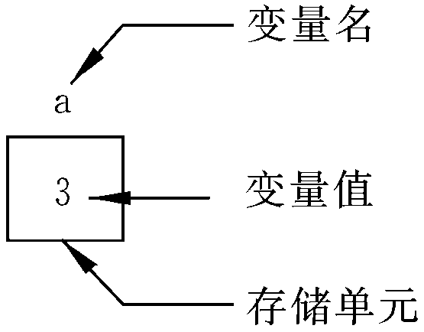
2.2 常量与变量
2.2.2 变量
变量代表内存中具有特定属性的一个存储单元，它用来存放数据，这就是变量的值，在程序运行期间，这些值是可以改变的。
变量名实际上是一个以一个名字对应代表一个地址，在对程序编译连接时由编译系统给每一个变量名分配对应的内存地址。从变量中取值，实际上是通过变量名找到相应的内存地址，从该存储单元中读取数据。

Slide 9
2.2 常量与变量
变量命名的规定：Ｃ语言规定标识符只能由字母、数字和下划线三种字符组成，且第一个字符必须为字母或下划线。
例：sum，_total, month, Student_name，
lotus_1_2_３，BASIC, li_ling
M.D.John, ￥123,3D64,a>b



Slide 10
2.2 常量与变量
注意：
编译系统将大写字母和小写字母认为是两个不同的字符。
建议变量名的长度最好不要超过8个字符。
在选择变量名和其它标识符时，应注意做到“见名知意”，即选有含意的英文单词 （或其缩写）作标识符。
要求对所有用到的变量作强制定义，也就是“先定义，后使用” 。

Slide 11
2.3 整型数据
2.3.1整型常量的表示方法
整型常量即整常数。在Ｃ语言中，整常数
可用以下三种形式表示：
(1)十进制整数。
如：123, -456。
(2)八进制整数。以0头的数是八进制数。
如：0123表示八进制数123，等于十进制数83,-011表示八进制数-11,即十进制数-9。

Slide 12
2.3.1 不同进制的表示方法
int型，4个字节
二进制数 01001100001100010101011011111110
八进制数 011414253376
十进制数 1278301950
十六进制 0x4C3156FE

Slide 13
2.3 整型数据
(3)十六进制整数。以0x开头的数是16进制数。
如：0x123，代表16进制数123,等于十进制数 291。 -0x12等于十进制数－10。
2.3.2 整型变量
(1)整型数据在内存中的存放形式
数据在内存中是以二进制形式存放的。
如: int i; /* 定义为整型变量 */
i=10; /* 给i赋以整数10 */

Slide 14
2.3 整型数据
注意：
十进制数10的二进制形式为1010，Turbo C 2.0和Turbo C++ 3.0为一个整型变量在内存中分配2个字节的存储单元(不同的编译系统为整型数据分配的字节数是不相同的，VC++ 6.0则分配4个字节）。
数值是以补码(complement) 表示的。

Slide 15
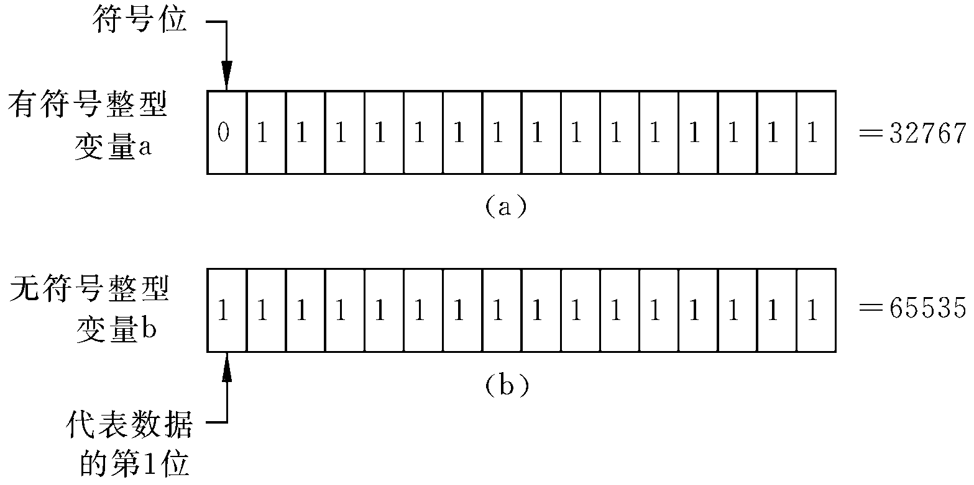
2.3 整型数据
(2)整型变量的分类
有符号基本整型
有符号短整型
有符号长整型
无符号基本整型
无符号短整型
无符号长整型
(signed)int
(signed)short (int )
(signed) long (int)
unsigned int
unsigned short (int)
unsigned long (int)
共六种
注意：括号表示其中的内容是可选的.

Slide 16
2.3 整型数据
整数类型的有关数据：
类型 类型说明符 长度 数的范围
基本型 int 4字节 -2^{31～}2³¹-1
短整型 short 2字节 -2^{15～}2¹⁵-1
长整型 long 4字节 -2^{31～}2³¹-1
无符号整型 unsigned 4字节 0～（2³²-1）
无符号短整型 unsigned short 2字节 0～65535
无符号长整型 unsigned long 4字节 0～（2³²-1）

Slide 17
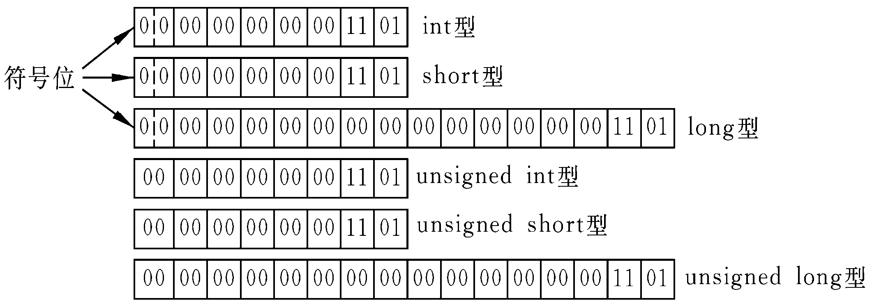
2.3 整型数据
例如：整数13在内存中实际存放的情况：

Slide 18
2.3 整型数据
(3)整型变量的定义:
Ｃ规定在程序中所有用到的变量都必须在程序中定义，即“强制类型定义”。
例如:
int a,b（指定变量ａ、ｂ为整型）
unsigned short c,d;（指定变量ｃ、ｄ为无符号短整型）
long e,f;(指定变量ｅ、ｆ为长整型）

Slide 19
例2.2 整型变量的定义与使用
#include <stdio.h> void main（）
｛int a,b,c,d; /*指定ａ、ｂ、ｃ、ｄ为整型变量*／ unsigned ｕ； ／*指定ｕ为无符号整型变量*／ ａ＝12；ｂ＝-24；ｕ＝10； ｃ＝ａ＋ｕ；ｄ＝ｂ＋ｕ； printf（″ａ＋ｕ＝％ｄ，ｂ＋ｕ＝％ｄ＼ｎ″，ｃ，ｄ）；
｝
运行结果： ａ＋ｕ＝２２，ｂ＋ｕ＝－１４
说明： 可以看到不同种类的整型数据可以进行算术运算

Slide 20
例2.3 整型数据的溢出
#include <stdio.h> void main()
{short a,b; a=32767; b=a+1; printf(“%d,%d\n”,a,b);
}
运行结果： 32767,-32768
说明：数值是以补码表示的。一个整型变量只能容纳-32768～32767范围内的数，无法表示大于32767或小于-32768的数。遇此情况就发生“溢出”。

Slide 21
2.3 整型数据
2.3.3 整型常量的类型
(1)一个整数，如果其值在-32768～+32767范围内，认为它是int型，它可以赋值给int型和long int型变量。
(2) 一个整数，如果其值超过了上述范围，而在-2147483637～+2147483647范围内，则认为它是为长整型。可以将它赋值给一个long int型变量。

Slide 22
2.3 整型数据
(3) 如果所用的C版本（如Turbo C）分配给
short int与int型数据在内存中占据的长度
相同，则它的表数范围与int型相同。因此
一个int型的常量同时也是一个short int型
常量，可以赋给int型或short int型变量。

Slide 23
2.3 整型数据
(4) 一个整常量后面加一个字母u或U，认
为是unsigned int型，如12345u，在内存
中按unsigned int规定的方式存放(存储
单元中最高位不作为符号位，而用来存储
数据)。如果写成-12345u，则先将-12345
转换成其补码53191，然后按无符号数存
储。

Slide 24
2.3 整型数据
(5) 在一个整常量后面加一个字母l或L，则认为是long int型常量。
例如： 123l.432L.0L
用于函数调用中。
如果函数的形参为long int型，则要求实参也为long int型。

Slide 25
2.4 浮点型数据
2.4.1浮点型常量的表示方法
小数
指数
0.123
3e-3
两种表
示形式
注意:字母e(或E)之前必须有数字，且e后面的指数必须为整数

  1e3、1.8e-3、-123e-6、-.1e-3
  e3、2.1e3.5、.e3、e


Slide 26
2.4 浮点型数据
规范化的指数形式：
在字母e（或E）之前的小数部分中，小数点左边
应有一位（且只能有一位）非零的数字.
例如: 123.456可以表示为：
123.456e0, 12.3456e1, 1.23456e2, 0.123456e3, 0.0123456e4, 0.00123456e
其中的1.23456e3称为“规范化的指数形式”。

Slide 27
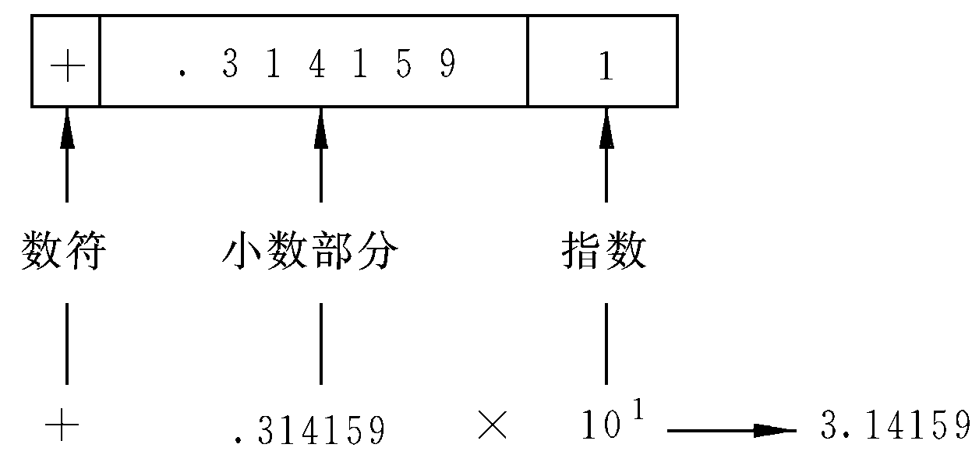
2.4 浮点型数据
2.4.2 浮点型变量
(1)浮点型数据在内存中的存放形式
一个浮点型数据一般在内存中占4个字节(32位)。与整型数据的存储方式不同，浮点型数据是按照指数形式存储的。系统把一个浮点型数据分成小数部分和指数部分，分别存放。指数部分采用规范化的指数形式。

Slide 28
2.4 浮点型数据
(2) 浮点型变量的分类
浮点型变量分为单精度（float型）、双精度（double型）和长双精度型（long double）三类形式。
类型 位数 数的范围 有效数字
float 32 10⁻³⁷ ~ 10³⁸ 6~7 位
double型 64 10⁻³⁰⁷~10³⁰⁸ 15~16位
long double 128 10⁻⁴⁹³¹~10⁴⁹³² 18~19位

Slide 29
例2.4 浮点型数据的舍入误差
#include <stdio.h> void main()
{float a,b; a = 123456.789e5; b = a + 20 ; printf(“%f\n”,b);
}
运行结果： 123456.789e5
说明：一个浮点型变量只能保证的有效数字是7位有效数字，后面的数字是无意义的，并不准确地表示该数。应当避免将一个很大的数和一个很小的数直接相加或相减，否则就会“丢失”小的数

Slide 30
2.4 浮点型数据
2.4.3 浮点型常量的类型
C编译系统将浮点型常量作为双精度来处理。
例如：f = 2.45678 * 4523.65
系统先把2.45678和4523.65作为双精度数，然后进行相乘的运算，得到的乘也是一个双精度数。最后取其前7位赋给浮点型变量f。如是在数的后面加字母f或F（如1.65f, 654.87F），这样编译系统就会把它们按单精度（32位）处理。

Slide 31
2.5 字符型数据
2.5.1 字符常量
(1)用单引号包含的一个字符是字符型常量
(2)只能包含一个字符
例
‘a’,’A’, ‘1’
‘abc’、“a”
❒

Slide 32
2.5 字符型数据
有些以“\”开头的特殊字符称为转义字符
\n 换行
\t 横向跳格
\r 回车
\\ 反斜杠
\ddd ddd表示1到3位八进制数字
\xhh hh表示1到2位十六进制数字

Slide 33
例2.5 转义字符的使用
#include <stdio.h> void ｍａｉｎ（）
｛ｐｒｉｎｔｆ（″ ab c\t de\rf\tg\n″）; printf(″h\ti\b\bj k\n″);
｝
打印机上的显示结果：
fab c gde
h jik
显示屏上的运行结果：
f gde
ｈ j k

Slide 34
2.5 字符型数据
2.5.2字符变量
字符型变量用来存放字符常量，注意只能放一个字符。
字符变量的定义形式如下：char c1,c2;
在本函数中可以用下面语句对c1,c2赋值：
c1＝‘a’；c2＝ ‘b’ ；
一个字符变量在内存中占一个字节。

Slide 35
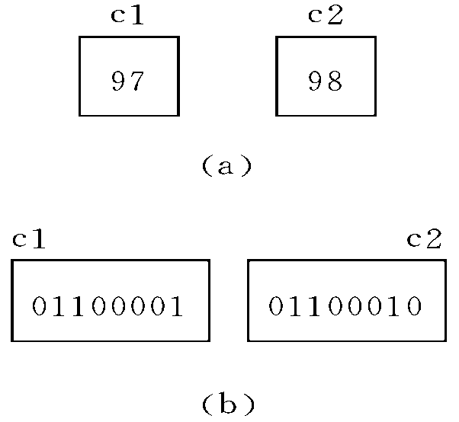
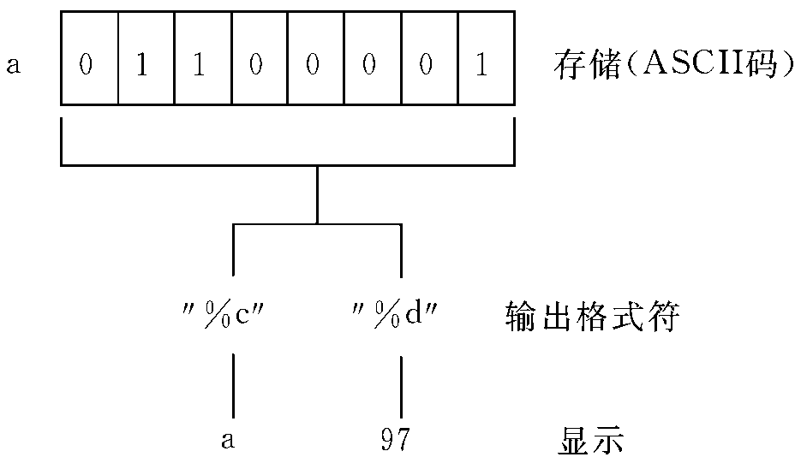
2.5 字符型数据
2.5.3 字符数据在内存中的存储形式及其使用方法
一个字符常量存放到一个字符变量中，实际上并不是把该字符的字型放到内存中去，而是将该字符的相应的ASCII代码放到存储单元中。这样使字符型数据和整型数据之间可以通用。
注意:
一个字符数据既可以以字符形式输出，也可以以整数形式输出。

Slide 36
例3.6 向字符变量赋以整数。
#include <stdio.h> void main()
{char c1,c2; c1=97; c2=98; printf(“%c %c\n”,c1,c2); printf(“%d %d\n”,c1,c2);
｝
运行结果：
ａ ｂ
97 98
说明：在第３和第4行中，将整数97和98分别赋给c1和c2，它的作用相当于以下两个赋值语句：
c1＝′ａ′;c2＝′ｂ′;
因为’a’和’b’的ASCII码为97和98

Slide 37
例3.7 大小写字母的转换
#include <stdio.h> void main()
{char c1,c2； c1=’a’; c2=’b’; c1=c1-32; c2=c2-32; printf(“％c ％c″，c1,c2）；
｝
运行结果：Ａ Ｂ
说明：程序的作用是将两个小写字母a和b转换成大写字母A和B。从ＡＳＣＩＩ代码表中可以看到每一个小写字母比它相应的大写字母的ASCII码大32。Ｃ语言允许字符数据与整数直接进行算术运算。

Slide 38
2.5 字符型数据
说明：
有些系统（如Turbo C）将字符变量定义为signed char型。其存储单元中的最高位作为符号位，它的取值范围是-128～127。如果在字符变量中存放一个ASCII码为0～127间的字符，由于字节中最高位为0，因此用%d输出字符变量时，输出的是一个正整数。如果在字符变量中存放一个ASCII码为128～255间的字符，由于在字节中最高位为1，用%d格式符输出时，就会得到一个负整数。

Slide 39
2.5 字符型数据
2.5.4字符串常量
字符串常量是一对双撇号括起来的字符序列.
合法的字符串常量:
“How do you do.”, “CHINA”， “a” ， “$123.45”
可以输出一个字符串，如
printf(“How do you do.”)；

Slide 40
2.5 字符型数据
‘ａ’是字符常量，”ａ”是字符串常量，二者不
同。
如：假设Ｃ被指定为字符变量 ：char c

  c=’a’;
ｃ＝”a”；c＝”CHINA”;

结论：不能把一个字符串常量赋给一个字符变量。

Slide 41
2.5 字符型数据
Ｃ规定：在每一个字符串常量的结尾加一个 “字符串结束标志”，以便系统据此判断字符串是否结束。
Ｃ规定以字符’＼０’作为字符串结束标志。
如：如果有一个字符串常量”ＣＨＩＮＡ” ，实际上在内存中是：
C | H | I | N | A | \0
它占内存单元不是５个字符，而是６个字符，最后一个字符为’＼０’。但在输出时不输出’＼０’。

Slide 42
2.6 变量赋初值
字符串常量
(1)Ｃ语言允许在定义变量的同时使变量初始化
如: int a=3; // 指定ａ为整型变量，初值为３
float f=3.56; // 指定ｆ为浮点型变量，初值为３.56
char c= ‘a’; // 指定ｃ为字符变量，初值为‘a’

Slide 43
2.6 变量赋初值
(2)可以使被定义的变量的一部分赋初值。
如: int a,b,c=5； 表示指定ａ、ｂ、ｃ为整型变量，但只对ｃ初始化，c的初值为５
(3)如果对几个变量赋以同一个初值，
应写成：int a=3,b=3,c=3; 表示ａ、ｂ、ｃ的初值都是３。
不能写成∶ int a=b=c3;
注意：初始化不是在编译阶段完成的而是在程序运行时执行本函数时赋初值的，相当于有一个赋值语句。

Slide 44
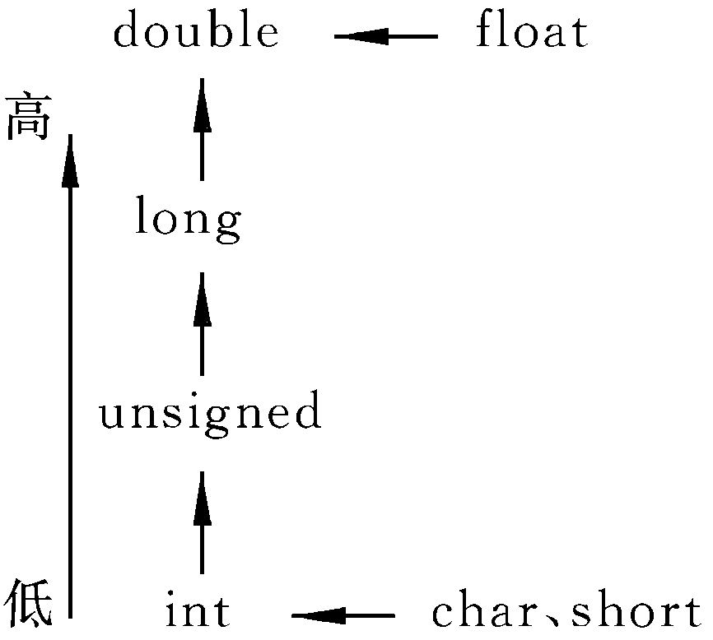
2.7 各类数值型数据间的混合运算
混合运算：整型（包括int,short,long）、浮点型（包括float,double）可以混合运算。在进行运算时，不同类型的数据要先转换成同一类型,然后进行运算.
说明：
这种类型转换是由系统自动进行的。

Slide 45
2.8 算术运算符和算术表达式
2.8.1 Ｃ运算符简介
Ｃ的运算符有以下几类：
(1)算术运算符 （+ - * / %）
(2)关系运算符 （＞ ＜ ＝＝ ＞＝ ＜＝ ！＝）
(3)逻辑运算符 （！＆＆||）
(4)位运算符 （<< >> ~ |∧＆）
(5)赋值运算符 （＝及其扩展赋值运算符）
(6)条件运算符 （？：）
(7)逗号运算符 (，）

Slide 46
2.8 算术运算符和算术表达式
(8)指针运算符 （*和＆）
(9)求字节数运算符（ｓｉｚｅｏｆ）
(10)强制类型转换运算符（ (类型） )
(11)分量运算符（．->）
(12)下标运算符（［ ］）
(13)其他 （如函数调用运算符（））

Slide 47
2.8 算术运算符和算术表达式
2.8.2 算术运算符和算术表达式
(1)基本的算术运算符:
＋ （加法运算符，或正值运算符。如:３＋５、＋３）
－ （减法运算符，或负值运算符。如:５－２、－３）
* （乘法运算符。如:３*５）
／ （除法运算符。如:５／３）
％ （模运算符，或称求余运算符，％两侧均应为整型数据，如:７％４的值为３）。

Slide 48
2.8 算术运算符和算术表达式
Ｃ语言规定了运算符的优先级和结合性。
在表达式求值时，先按运算符的优先级别高低次序执行，例如先乘除后加减。
Ｃ规定了各种运算符的结合方向(结合性)
算术运算符的结合方向为“自左至右”，即先左后右 。

Slide 49
2.8 算术运算符和算术表达式
(2) 算术表达式和运算符的优先级与结合性基本的算术运算符:
用算术运算符和括号将运算对象(也称操作数）连接起来的、符合Ｃ语法规则的式子，称为Ｃ算术表达式。运算对象包括常量、变量、函数等。
例如: ａ*ｂ／ｃ－１.5＋′a′
是一个合法的表达式

Slide 50
2.8 算术运算符和算术表达式
(3)强制类型转换运算符
可以利用强制类型转换运算符将一个表达式转换成
所需类型。
一般形式:（类型名）（表达式）
例如：
(double)ａ 将ａ转换成double类型
(int)(x+y) 将x+y的值转换成整型
(float)（5%3） 将5%3的值转换成float型

Slide 51
例2.8 强制类型转换。
#include <stdio.h> voidｍａｉｎ（）
｛ｆｌｏａｔ ｘ； ｉｎｔ ｉ； ｘ＝３．６； ｉ＝（ｉｎｔ）ｘ； printf("x=%f， i=%d\n"，x，i);
｝
运行结果：
x＝3.600000， i=3
说明：有两种类型转换，一种是在运算时不必用户指定，系统自动进行的类型转换，如3+6.5。第二种是强制类型转换。当自动类型转换不能实现目的时，可以用强制类型转换。

Slide 52
2.8 算术运算符和算术表达式
(4) 自增、自减运算符
作用是使变量的值增１或减１
如：
＋＋ｉ，－－ｉ（在使用ｉ之前，先使ｉ的值加
（减）１）
ｉ＋＋，ｉ－－（在使用ｉ之后，使ｉ的值加（
减）１）

Slide 53
2.8 算术运算符和算术表达式
i++与++i的区别：
＋＋ｉ是先执行ｉ＝ｉ＋１后，再使用ｉ的值；
ｉ＋＋是先使用ｉ的值后，再执行ｉ＝ｉ＋１。
例如：
①ｊ＝＋＋ｉ；
i的值先变成4, 再赋给ｊ,j的值均为４
②ｊ＝ｉ＋＋；
先将 i的值3赋给ｊ,ｊ的值为３，然后ｉ变为４

Slide 54
2.8 算术运算符和算术表达式
注意：
(1)自增运算符（＋＋），自减运算符（－－），只能用于变量，而不能用于常量或表达式，
(2)＋＋和－－的结合方向是“自右至左”。
自增（减）运算符常用于循环语句中使循环变量
自动加１。也用于指针变量，使指针指向下一个地址

Slide 55
2.8 算术运算符和算术表达式
(5) 有关表达式使用中的问题说明
①ANSI C并没有具体规定表达式中的子表达式的求值顺序，允许各编译系统自己安排。
例如：对表达式 a = f1( )+f2( )
并不是所有的编译系统都先调用f1( )， 然后
调用f2( )。在有的情况下结果可能不同。有时会出
现一些令人容易搞混的问题，因此务必要小心谨慎。

Slide 56
2.8 算术运算符和算术表达式
②Ｃ语言中有的运算符为一个字符，有的运算符由
两个字符组成 ，为避免误解，最好采取大家都能理
解的写法。
例如：不要写成i+++j的形式，而应写成
(i++)+j的形式

Slide 57
2.8 算术运算符和算术表达式
③在调用函数时，实参数的求值顺序，Ｃ标准并无统
一规定。
例如：ｉ的初值为３，如果有下面的函数调用：
printf（″％ｄ，％ｄ″，ｉ，i++) 在有的系统中，从左至右求值，输出“３，３”。在多数系统中对函数参数的求值顺序是自右而左，ｐｒｉｎｔｆ函数输出的是“４，３”。以上这种写法不宜提倡， 最好改写成
j = i++;
printf("%d， %d"， j，i)
不要写出别人看不懂的也
不知道系统会怎样执行程
序

Slide 58
2.9 赋值运算符和赋值表达式
(1)赋值运算符
赋值符号“＝”就是赋值运算符，它的作用是
将一个数据赋给一个变量。如“ａ＝３”的作用
是执行一次赋值操作（或称赋值运算）。把常
量３赋给变量ａ。也可以将一个表达式的值赋
给一个变量.

Slide 59
2.9 赋值运算符和赋值表达式
(2)类型转换
如果赋值运算符两侧的类型不一致，但都
是数值型或字符型时，在赋值时要进行类型
转换。
①将浮点型数据（包括单、双精度）赋给整
型变量时，舍弃浮点数的小数部分。
如:ｉ为整型变量，执行“i=3.56”的结果是使
ｉ的值为３，以整数形式存储在整型变量中.

Slide 60
2.9 赋值运算符和赋值表达式
②将整型数据赋给单、双精度变量时，数值不变，
但以浮点数形式存储到变量中
如: 将23赋给float变量ｆ，即执行ｆ＝23，先
将23转换成23．00000，再存储在ｆ中。
将23赋给double型变量ｄ，即执行ｄ＝23，系统将23补足有效位数字为23．00000000000000，然后以双精度浮点数形式存储到变量ｄ中。

Slide 61
2.9 赋值运算符和赋值表达式
③将一个double型数据赋给float变量时，截取其前
面7位有效数字，存放到float变量的存储单元（4个
字节）中。但应注意数值范围不能溢出。
如:float f;double d=123.456789e100; f=d;
就出现溢出的错误。
如果将一个float型数据赋给double变量时，数值不
变，有效位数扩展到16位，在内存中以8个字节存储

Slide 62
2.9 赋值运算符和赋值表达式
④字符型数据赋给整型变量时，由于字符只
占1个字节，而整型变量为２个字节，因此将
字符数据（８个二进位）放到整型变量存储
单元的低８位中。

Slide 63
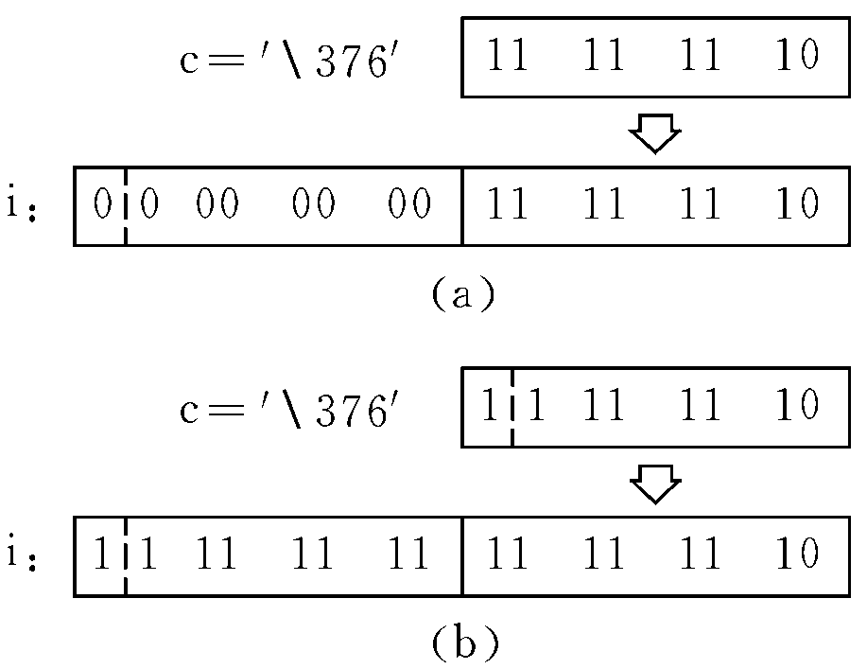
第一种情况：低位对应、高位补零
若所用系统将字符处理为无符号字符类型，或程序已将字符变量定义为unsigned char型，则将字符的８位放到整型变量低８位，高８位补零。例如：
将字符‘＼376’赋给int型变量ｉ
第二种情况：符号扩展
若所用系统（如Turbo C++）将字符处理为带符号（signed char）时，若字符最高位为０，则整型变量高８位补０；若字符最高位为１，则高８位全补１。这称为“符号扩展”，这样做的目的是使数值保持不变，如变量ｃ（字符‘＼376’）以整数形式输出为－２，ｉ的值也是－２。

Slide 64
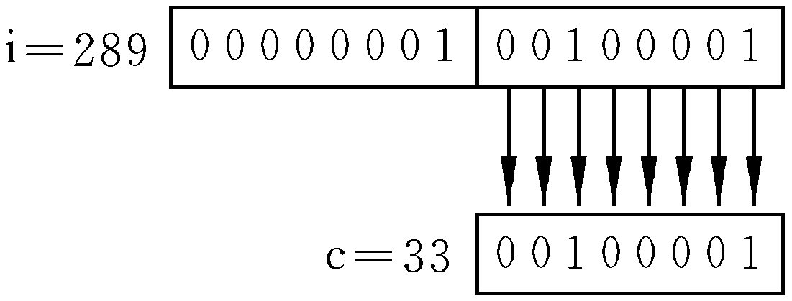
2.9 赋值运算符和赋值表达式
⑤将一个int、short、long型数据赋给一个char型变
量时，只将其低8位原封不动地送到char型变量（即
截断）。例如：int i=289;char c=′a′;c=i;
赋值情况 :
c的值为33，
如果用“%c”输
出c，将得到字符“!”
!的ASCII码为33。

Slide 65
2.9 赋值运算符和赋值表达式
将带符号的整型数据（int型）赋给long型变量时，要进行符号扩展，将整型数的16位送到long型低16位中:
如果int型数据为正值（符号位为０），则long型变量的高16位补０；
如果int型变量为负值（符号位为１），则long型变量的高16位补１，以保持数值不改变。
反之，若将一个long型数据赋给一个int型变量，只将long型数据中低16位原封不动地送到整型变量（即截断）。

Slide 66
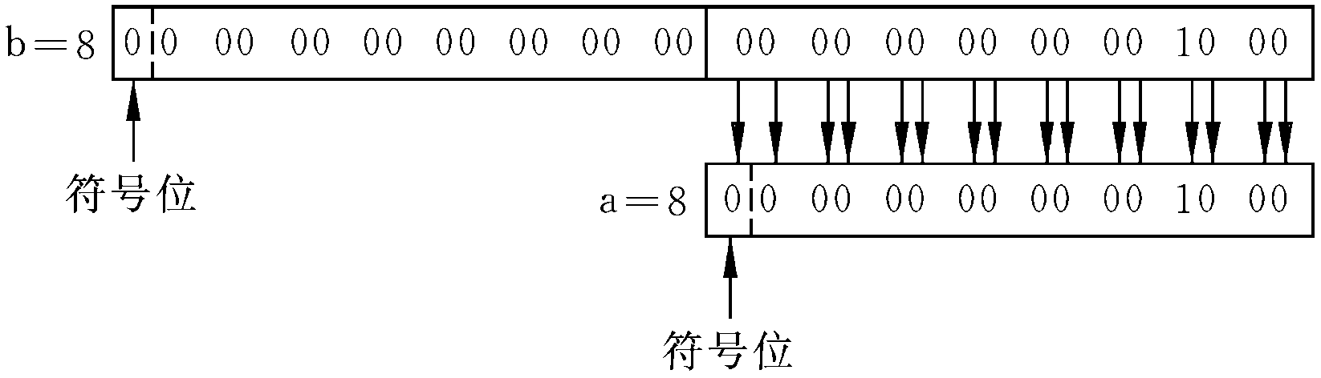
2.9 赋值运算符和赋值表达式
例如：int a；long b＝８；a=b
赋值情况如下 :
如果ｂ＝65536（八进制数0200000），
则赋值后ａ值为０。

Slide 67
2.9 赋值运算符和赋值表达式
⑦将unsigned int型数据赋给long int型变量时，不
存在符号扩展问题，只需将高位补０即可。将一个
unsigned类型数据赋给一个占字节数相同的非
unsigned型整型变量（例如：unsigned int
->int，unsigned long->long，unsigned short
->short），将unsigned型变量的内容原样送到非
unsigned型变量中，但如果数据范围超过相应整型的
范围，则会出现数据错误。

Slide 68
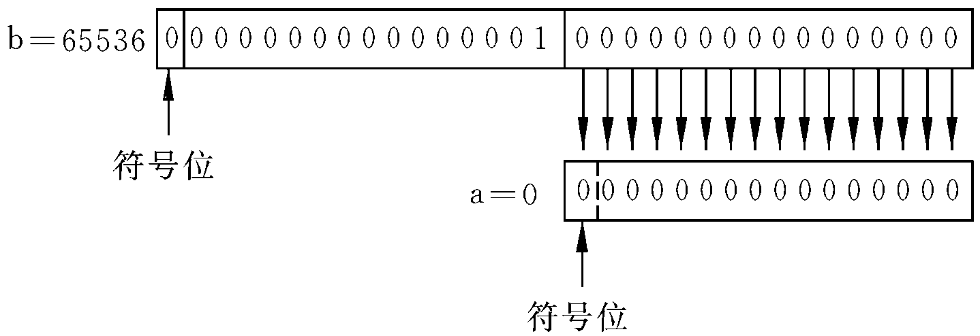
2.9 赋值运算符和赋值表达式
例如：unsigned int ａ＝65535; int b;ｂ＝ａ；
将ａ整个送到ｂ中,由于ｂ是int,第１位是符号位，
因此b成了负数。根据补码知识可知，ｂ的值为-1，
可以用printf（″%d″,b);来验证。
⑧将非unsigned型数据赋给长度相同的unsigned型变
量，也是原样照赋（符号位也作为数值一起传送）。

Slide 69
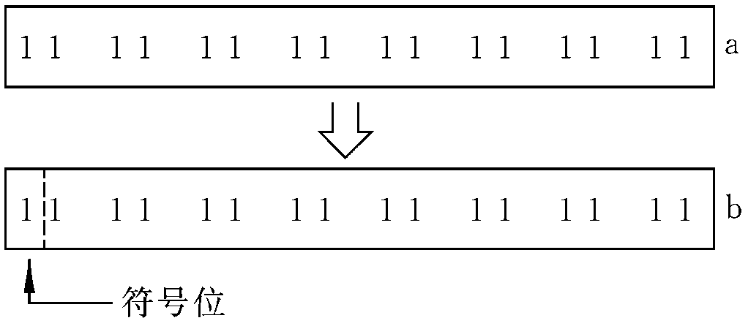
例2.9 有符号数据传送给无符号变量。
#include <stdio.h> void main（）
｛unsigned ａ； int ｂ＝－１； ａ＝ｂ； print（″％ｕ\n″，ａ）；
｝
运行结果：
６５５３５
说明：“%u”是输出无符号数时所用的格式符。如果ｂ为正值，且在０～32767之间，则赋值后数值不变。

Slide 70
2.9 赋值运算符和赋值表达式
(3) 复合的赋值运算符
在赋值符“＝”之前加上其他运算符，可以构成复
合的运算符。
例如:
ａ＋＝３ 等价于 ａ＝ａ＋３
ｘ*＝ｙ＋８ 等价于 ｘ＝ｘ*（ｙ＋８）
ｘ％＝３ 等价于 ｘ＝ｘ％３
以“ａ＋＝３”为例来说明，它相当于使ａ进行一次自加（３）的操作。即先使ａ加３，再赋给ａ。

Slide 71
2.9 赋值运算符和赋值表达式
为便于记忆，可以这样理解：
① a += b (其中a为变量，b为表达式)
② a += b（将有下划线的“a+”移到“=”右侧）
|___↑
③ a = a + b （在“=”左侧补上变量名a）

Slide 72
2.9 赋值运算符和赋值表达式
注意:如果ｂ是包含若干项的表达式，则相当于它有
括号。
如： ① x %= y+3
② x %= (y+3)
|__↑
③ x = x %(y+3)(不要错写成x=x%y+3)
凡是二元（二目）运算符，都可以与赋值符一起组合成复合赋值符。
Ｃ语言规定可以使用１０种复合赋值运算符：
＋＝，－＝，*＝，／＝，％＝，<<＝，>>＝，＆＝，∧＝，|＝

Slide 73
2.9 赋值运算符和赋值表达式
(4) 赋值表达式
由赋值运算符将一个变量和一个表达式连接
起来的式子称为“赋值表达式”。
一般形式为:
<变量><赋值运算符><表达式>
例如: “ａ＝5”是一个赋值表达式

Slide 74
2.9 赋值运算符和赋值表达式
对赋值表达式求解的过程是：
①求赋值运算符右侧的“表达式”的值;
②赋给赋值运算符左侧的变量。
例如: 赋值表达式“ａ=3*5”的值为15，执行表达式后，变量a的值也是15。
注意: 一个表达式应该有一个值

Slide 75
2.9 赋值运算符和赋值表达式
左值 (lvalue) : 赋值运算符左侧的标识符
变量可以作为左值;
而表达式就不能作为左值(如a+b);
常变量也不能作为左值，
右值 (lvalue) :出现在赋值运算符右侧的表达式
左值也可以出现在赋值运算符右侧，因而左值
都可以作为右值。

Slide 76
2.9 赋值运算符和赋值表达式
赋值表达式中的“表达式”，又可以是一个赋值表
达式。例如: a=(b=5)
分析:括弧内的“b=5”是一个赋值表达式，它
的值等于5。执行表达式“a=(b=5)”相当于执行
“b=5”和“a＝b”两个赋值表达式。 赋值运算符
按照“自右而左”的结合顺序，因此，“(b＝5)”
外面的括弧可以不要，即“a=(b=5)”和“a=b=5”
等价。

Slide 77
2.9 赋值运算符和赋值表达式
请分析下面的赋值表达式∶(a=3*5)=4*3
分析:先执行括弧内的运算，将15赋给a，然后执行
4*3的运算，得12，再把12赋给a。最后a的值为12，
整个表达式的值为12。可以看到∶(a=3*5)出现在赋
值运算符的左侧，因此赋值表达式(a=3*5)是左值
不能写成:
a=3*5=4*3
注意:在对赋值表达式(a=3*5)求解后，变量a得到值
15执行(a=3*5)=4*3时，实际上是将4*3的积12赋给变
量a，而不是赋给3*5。

Slide 78
2.9 赋值运算符和赋值表达式
赋值表达式也可以包含复合的赋值运算符。
如：a+=a-=a*a
分析:此赋值表达式的求解步骤如下∶
① 先进行“ａ－＝ａ*ａ”的运算， 它相当于ａ＝ａ－ａ*ａ，a的值为１２－144＝－132。
②再进行“ａ＋＝－１３２”的运算，相当于ａ=a+(-132)，a的值为－132-132＝-264。

Slide 79
2.9 赋值运算符和赋值表达式
将赋值表达式作为表达式的一种，使赋值操作不仅可以出现在赋值语句中，而且可以以表达式形式出现在其他语句（如输出语句、循环语句等）中。
如：printf("%d"，a=b);
分析:如果b的值为3， 则输出a的值(也是表达式a=b的值)为3。在一个语句中完成了赋值和输出双重功能。

Slide 80
2.10 逗号运算符和逗号表达式
逗号表达式 的值为14
逗号运算符:将两个表达式连接起来,又称为“顺序求
值运算符”
如：３＋5，６＋８
一般形式: 表达式１，表达式２
求解过程：
先求解表达式１，再求解表达式２。整个逗号表达式的值是表达式２的值。

Slide 81
2.10 逗号运算符和逗号表达式
ａ的值为１5，然后求解ａ*４，得６０。整个逗号表达式的值为６０。
例：逗号表达式ａ＝３*5，ａ*４
分析:赋值运算符的优先级别高于逗号运算符， 因
此应先求解ａ＝３*5。
一个逗号表达式又可以与另一个表达式组成一
个新的逗号表达式
如:（ａ＝３*５，ａ*４）
ａ＋５先计算出ａ的值等于１５，再进行ａ*４的运算得60（但ａ值未变，仍为15），再进行ａ＋５得２０，即整个表达式的值为２０。

Slide 82
2.10 逗号运算符和逗号表达式
逗号表达式的一般形式可以扩展为
表达式１，表达式２，表达式３，……，表达式ｎ
它的值为表达式ｎ的值。
赋值表达式，将一个逗号表达式的值赋给ｘ，ｘ的值等于１８
逗号运算符是所有运算符中级别最低的
例: ① ｘ＝（ａ＝３，６*３）
② ｘ＝ａ＝３，６*3
逗号表达式，包括一个赋值表达式和一个算术表达式，ｘ的值为３，整个逗号表达式的值为18。

Slide 83
2.10 逗号运算符和逗号表达式
“ａ，ｂ，ｃ”并不是一个逗号表达式，它是printf函数的3个参数
注意:并不是任何地方出现的逗号都是作为逗号运算符。例如函数参数也是用逗号来间隔的。
如: printf(“%d,%d,%d”,a,b,c);
printf(“%d,%d,%d”,(a,b,c),b,c)
“（ａ，ｂ，ｃ）”是一个逗号表达式，它的值等于ｃ的值。

